Slide 1



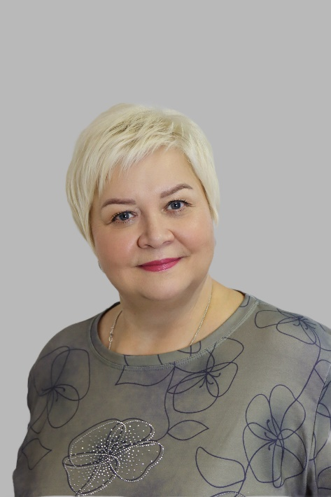


Егорова Елена Николаевна учитель
Спецсовет
для педагогов
18
Выпуск
Права ребёнка –соблюдение их в семье

Slide 2


Основные международные документы, касающиеся прав детей
Декларация прав ребёнка
Конвенция ООН о правах ребёнка
Всемирная декларация об обеспечении выживания, защиты и развития детей
Семейный кодекс РФ
Закон « Об основных гарантиях прав ребёнка в РФ»
Закон « Об образовании»

Slide 3
Ребенок учится тому, чему его учит жизнь
Если ребенок живет
в атмосфере любви
и признания, он учится находить любовь.
Если к ребенку относиться враждебно,
он учится драться
Если ребенок вынужден проявлять терпимость,
он учится терпению.
Если ребенка поощряют, он учится
уверенности в себе
Если ребенка высмеивают, он учится быть застенчивым.
Если ребенка стыдят, он учится чувствовать себя виноватым
Если ребенка хвалят, он учится благодарности.
Если к ребенку
относятся честно,
он учится справедливости
Если ребенок растет
в безопасности,
он учится доверять.
Если к ребенку относятся
с одобрением, он учится
любить себя

Slide 4


Пожелания педагогам
и родителям
Не пытайтесь сделать из ребенка самого-самого.
Не сравнивайте вслух ребенка с другими детьми.
Перестаньте шантажировать.
Избегайте свидетелей.
Способы воспитания детей должны исключать пренебрежительное, унижающее человеческое достоинство, обращение, оскорбление или эксплуатацию детей.
30.01.2025

